Slide 1
TRƯỜNG THPT PHAN BỘI CHÂU
TỔ HOÁ –SINH
GV : TRẦN THỊ ÁNH
CHÀO MỪNG QUÍ THẦY CÔ VỀ DỰ GIỜ
LỚP 10A1

Slide 2
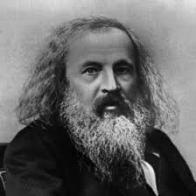
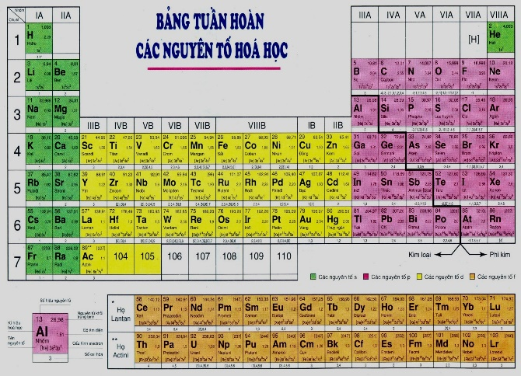
Chương 2
BẢNG TUẦN HOÀN CÁC NGUYÊN TỐ HÓA HỌC
Tiết PPCT: 19
Bài 5
CẤU TẠO BẢNG TUẦN HOÀN CÁC NGUYÊN TỐ HÓA HỌC (Tiết 3)
Đ.I. Men-đê-lê-ép ( 1834 - 1907)

Slide 3
NỘI DUNG BÀI HỌC
02
01
BẢNG TUẦN HOÀN CÁC NGUYÊN TỐ HÓA HỌC
LỊCH SỬ PHÁT MINH ĐỊNH LUẬT TUẦN HOÀN VÀ BẢNG TUẦN HOÀN CÁC NGUYÊN TỐ HÓA HỌC
03
LUYỆN TẬP

Slide 4
PHIẾU HỌC TẬP SỐ 1

Slide 5
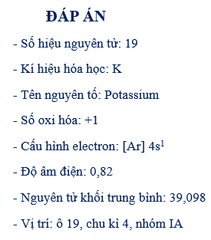
PHIẾU HỌC TẬP SỐ 1

Slide 6
PHIẾU HỌC TẬP SỐ 2

Slide 7
PHIẾU HỌC TẬP SỐ 2

Slide 8
PHIẾU HỌC TẬP SỐ 3

Slide 9
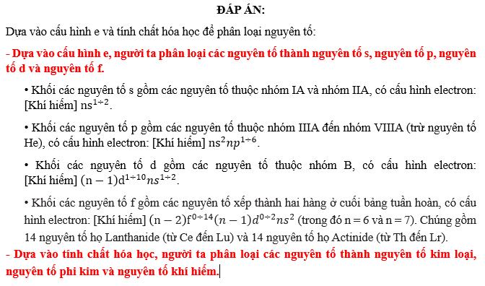
PHIẾU HỌC TẬP SỐ 3

Slide 10
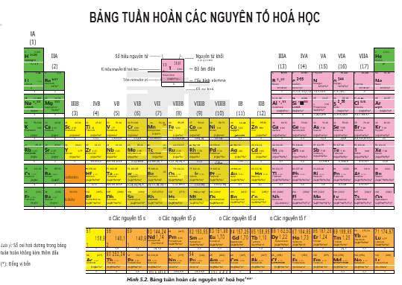

Slide 11
PHIẾU HỌC TẬP SỐ 4

Slide 12
PHIẾU HỌC TẬP SỐ 4

Slide 13
PHIẾU HỌC TẬP SỐ 5

Slide 14
PHIẾU HỌC TẬP SỐ 5
ĐÁP ÁN
NGUYÊN TẮC 1 1
Các nguyên tố được sắp xếp theo chiều tăng dần của điện tích hạt nhân nguyên tử.
NGUYÊN TẮC 2
Các nguyên tố có cùng số lớp electron trong nguyên tử được xếp thành một chu kì.
NGUYÊN TẮC 3
Các nguyên tố mà nguyên tử có cấu hình electron tương tự nhau được xếp cùng một nhóm.

Slide 15
CỦNG CỐ
3 Chu kì nhỏ
(chu kì 1,2,3)
7 chu kì
Chu kì
4 Chu kì lớn
(chu kì 4,5,6,7)
STT chu kì = số lớp electron
Ô
NGUYÊN TỐ
Stt nhóm = số e LNC
Nhóm A
Nhóm NT
(stt nhóm = số e hóa trị)
Nguyên tố s hoặc p
Stt nhóm = số e LNC+ phân lớp sát NC chưa tối đa
Nhóm B
Nguyên tố d hoặc f

Slide 16
PHIẾU HỌC TẬP SỐ 6 (CỦNG CỐ)
Câu 1: Trong bảng tuần hoàn, các nguyên tố được sắp xếp theo chiều tăng của
A. Khối lượng nguyên tử
B. Số khối
C. Điện tích hạt nhân
D. Tất cả đều sai
Câu 2 : Trong bảng tuần hoàn, số thứ tự của ô là
A. Số khối
B. Khối lượng nguyên tử
C. Số hiệu nguyên tử
D. Tất cả đều đúng

Slide 17
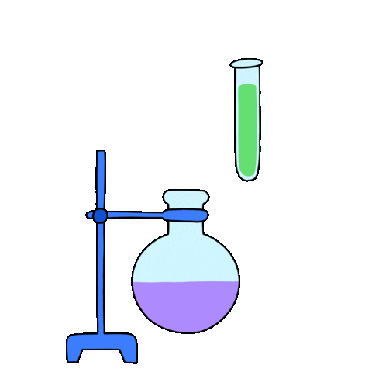
PHIẾU HỌC TẬP SỐ 6 (CỦNG CỐ)
Câu 3: Các nguyên tố trong một chu kì thì có cùng
A. Số electron lớp ngoài cùng
B. Khối lượng nguyên tử
C. Điện tích hạt nhân
D. Số lớp electron
Câu 4: Cho cấu hình e các nguyên tố sau
X : 1s² 2s² 2p⁶ 3s² 3p⁶ G : 1s² 2s² 2p⁵
Y : 1s² 2s² 2p⁶ 3s² 3p⁶ 4s¹ E : 1s²
Z : 1s² 2s² F: 1s² 2s² 2p⁶
Các nguyên tố thuộc chu kì 2 là:
A. X , Y và Z.
B. G , F và Z.
C. Y, G và E.
D. F, Z và X.

Slide 18
PHIẾU HỌC TẬP SỐ 6 (CỦNG CỐ)
Câu 5: Trong bảng tuần hoàn các nguyên tố hóa học, số chu kì nhỏ và chu kì lớn là
A. 3 và 3 B. 4 và 3
C. 4 và 4 D. 3 và 4
Câu 6: Chu kì nhỏ là các chu kì nào?
A. 2,3,4 B. 1,2,3,4
C. 4,5,6,7 D. 1,2,3
Câu 7: Số nguyên tố trong chu kì 3 và 5 là
A. 8 và 18 B. 18 và 8
C. 8 và 8 D. 18 và 18

Slide 19
PHIẾU HỌC TẬP SỐ 6 (CỦNG CỐ)
Câu 8: Số nguyên tố trong chu kì 1 và 6 là
A. 2 và 32
B. 18 và 8
C. 8 và 8
D. 8 và 18
Câu 9: Nguyên tử của nguyên tố R có cấu hình electron sau: 1s² 2s² 2p⁶ 3s² 3p⁶ 4s¹
Vị trí của R trong bảng tuần hoàn là:
A. Chu kì 3, nhóm IA B. Chu kì 3, nhóm VIIA
C. Chu kì 4, nhóm IA D. Chu kì 4, nhóm VIIA

Slide 20
Câu 10: Nguyên tử của nguyên tố X nằm ở chu kì 3, nhóm VIIA của bảng tuần hoàn.
a) Viết cấu hình electron nguyên tử của X.
b) X là kim loại, phi kim hay khí hiếm. Vì sao ?
c) Cho biết X thuộc khối nguyên tố nào (s, p, d, f) ?
Hướng dẫn:
Cấu hình e của X là 1s² 2s² 2p⁶ 3s² 3p⁵
b) X là phi kim vì có 7 e ở lớp ngoài cùng.
c) X thuộc khối nguyên tố p.

Slide 21
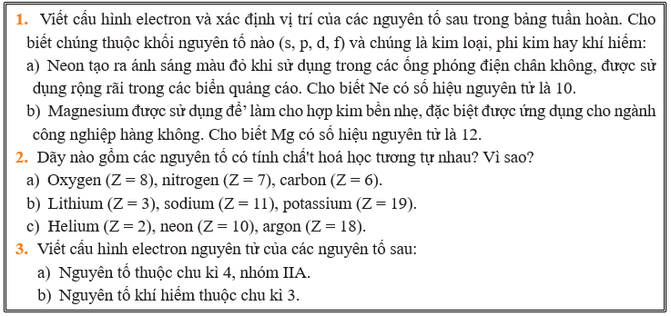
PHIẾU HỌC TẬP SỐ 7 (BTVN)

Slide 22
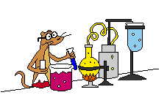
CÁM ƠN QUÝ THẦY CÔ VÀ CÁC EM ĐÃ THAM DỰ TIẾT HỌC NÀY !

Slide 23
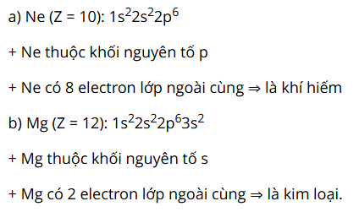
PHIẾU HỌC TẬP SỐ 7
BÀI 1

Slide 24
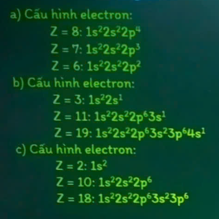
PHIẾU HỌC TẬP SỐ 7
BÀI 2

Slide 25
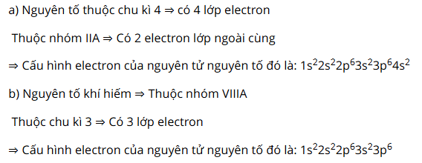
PHIẾU HỌC TẬP SỐ 7
BÀI 3

Slide 26
CÁM ƠN QUÝ THẦY CÔ VÀ CÁC EM ĐÃ THAM DỰ TIẾT HỌC NÀY !

